Slide 1
Week 2 – B Tree
Remco van Alen, 507276
Bas van Summeren, 479334

Slide 2
De opdracht
Make a demo of one of the standard search trees. In all cases, deletion from the structure is optional. It makes for an even harder excercise. Choose from:
AVL (technically rather difficult)
B-tree (easy: 2-3-tree, middling: 2-4-tree, hard: B-tree proper)
Red-Black Tree (not covered which makes it harder, but these trees are somewhat easier to program than AVL -trees)

Slide 3
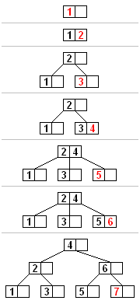
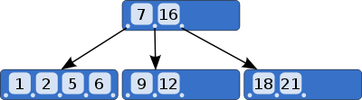
De uitvoering van een B-Tree
De eerste stap is het creëren van een generieke Java KeyValuePair
Gestart met een tree met subtrees
Code om door de kinderen te lopen

Slide 4
Het resultaat
public class KeyValuePair<K extends Comparable, V> implements Comparable<Comparable>

Slide 5
Het resultaat
do { tree = next; if (tree.hasKeyInNodes(key)) { return tree.getPair(key).setValue(value); } else if (tree.nodes.size() < nodeSize) { if (tree.nodes.size() > 0) { for (int i = 0; i < tree.nodes.size(); i++) { //Add to the nodes list at a location; //Shift the subtrees if (tree.nodes.get(i).compareTo(key) > 0) { tree.nodes.add(i, new KeyValuePair<K, V>(key, value)); tree.subtrees.add(i, new BTree<K, V>(nodeSize)); } else if (i == tree.nodes.size() - 1) { tree.nodes.add(new KeyValuePair<K, V>(key, value)); } } } else { tree.nodes.add(new KeyValuePair<K, V>(key, value)); tree.subtrees.add(new BTree<K, V>(nodeSize)); tree.subtrees.add(new BTree<K, V>(nodeSize)); return null; } } next = tree.getNextTree(key); } while (next != null && ! tree.equals(next));

Slide 6
Het resultaat
protected BTree<K, V> getNextTree(K key) { for (int i = 0; i < nodes.size(); i++) { int comparison = nodes.get(i).compareTo(key); if (comparison == 0) { return this; } else if (comparison > 0) { return subtrees.get(i); } else if (comparison < 0 && i == (nodeSize - 1)) { return subtrees.get(i + 1); } } return null; } protected KeyValuePair<K, V> getPair(K key) { BTree<K, V> tree = this; while (! tree.hasKeyInNodes(key) && tree != null) { tree = tree.getNextTree(key); } if (tree != null) { for (KeyValuePair<K, V> pair : tree.nodes) { if (pair.compareTo(key) == 0) { return pair; } } } return null; }

Slide 7
Het resultaat
public V get(Object key) { try { return getPair((K) key).getValue(); } catch (ClassCastException e) { return null; } }

Slide 8
Problemen van implemenatie
Doordat alle subtrees de zelfde klassen zijn is het lastig de root te vervangen.
Hierdoor kunnen nodes niet naar boven getrokken worden
Geen balanceer slagen
Hoge kans om een gedegenereerde boom te word

